Slide 1
第三章 基本初等函数
拓展与延伸9 极值点偏移

Slide 3
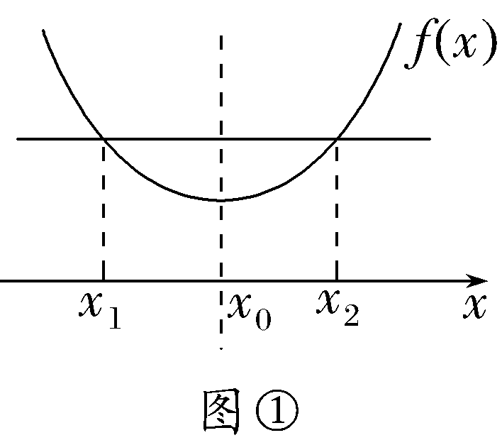

Slide 4
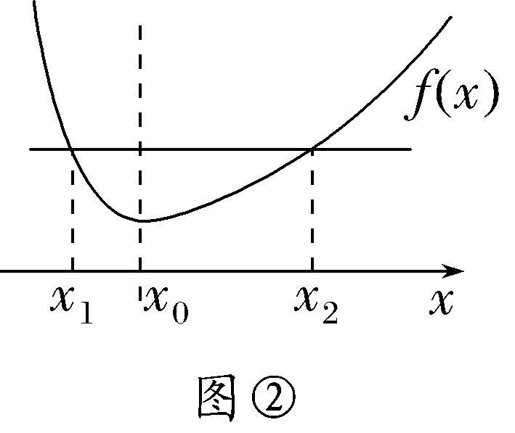

Slide 5
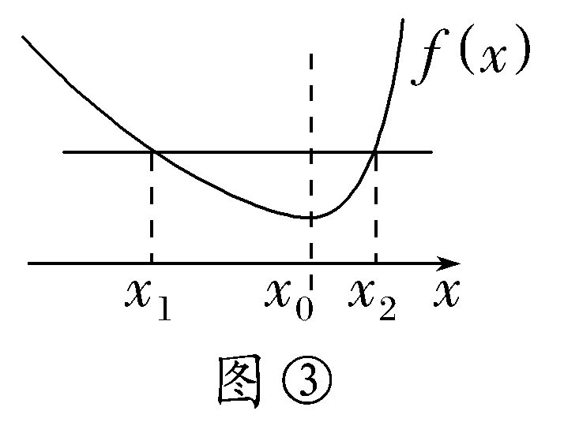

Slide 15
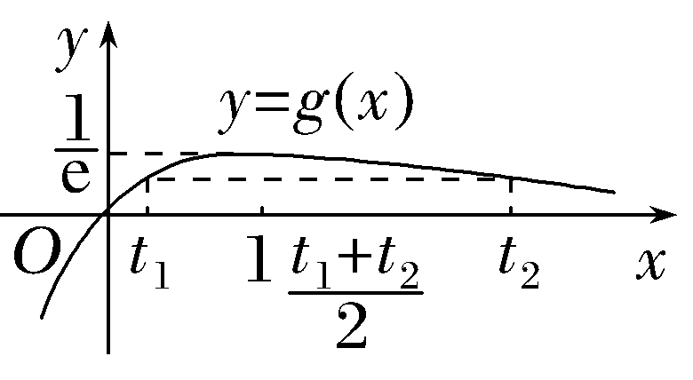

Slide 27
THANKS

